Slide 1


파댕이 키우기
Development environment
IntelliJ, GitHub

Slide 2
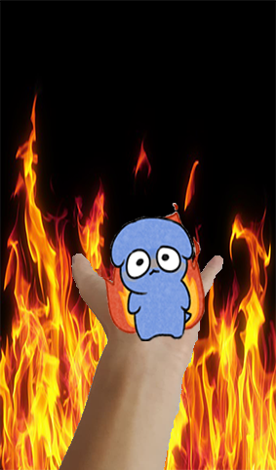


팀원소개
팀장(머장님)
이용빈
팀원
정다운
장진홍
김기태
성익현

Slide 3
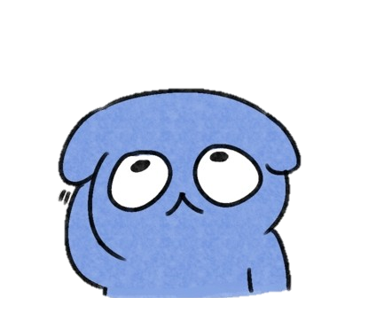
전반적인 개요
파댕이 캐릭터 기준
레벨 올리기
스킨 변경
캐쉬충전(코드입력방식)
상점구연
보너스 시스템 구현
이름 변경
뽑기 시스템 구현

Slide 4
프로젝트 목적
학교에서 할만한 게임을 찾고 있었다.
단순 반복게임을 접함
게임을 하다 영감을 받아 *파댕이 키우기* 제작
언제 어디서나 간편하게 할 수 있는 게임
단순반복이지만 너무 힘겹지 않은 게임 개발요망

Slide 5
*** MAIN ***
JFrame 사용
전체적인 형태 생성
(제목, 이미지의 위치, 버튼/+버튼 위치)
Jlabel 사용
메인화면 전체 이름 정의
Jbutton 사용
버튼 위치 지정
버튼 마다 이름정의, 압력값 받아오기

Slide 6
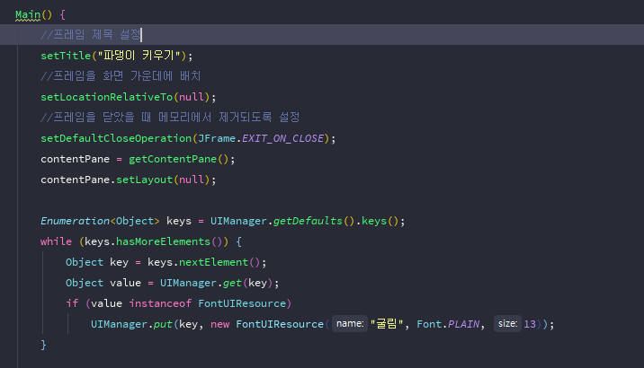
MAIN 상세설명
Title로 대표정의
프레임을 화면 중앙으로 지정
프로그램 종료시 메모리 값초기화
글꼴을 굴림, 13pt로 지정

Slide 7
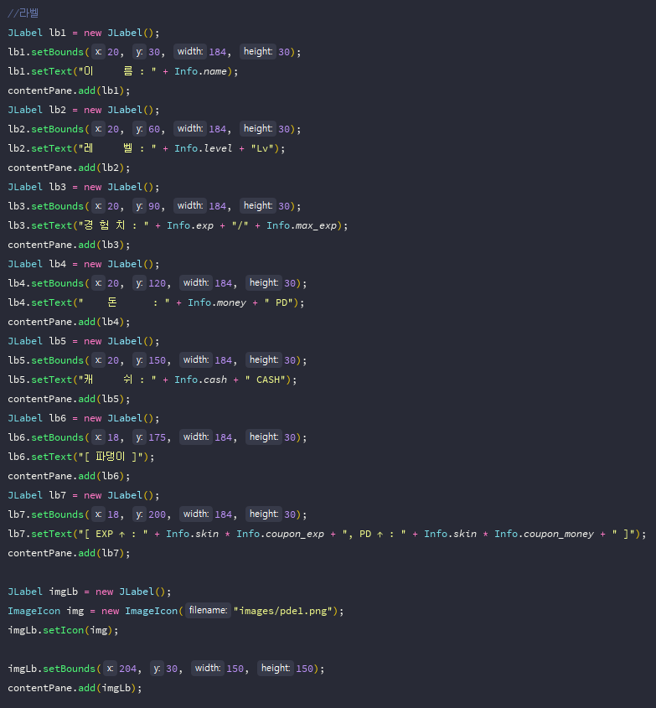
MAIN 상세설명
전체적인 네임텍 지정
지정된 네임텍
이름,레벨,경험치,돈,캐쉬
파댕이(현제 사용중인 스킨)
EXP ↑, PD ↑(= 화폐 이름)

Slide 8
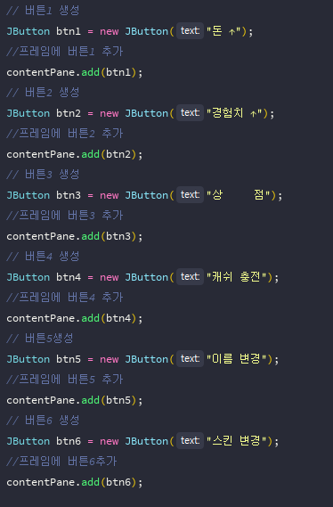
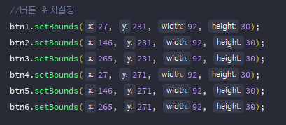
MAIN 상세설명
각각의 버튼 위치지정
각각의 버튼 생성
생성된 버튼을
프레임에 추가

Slide 9
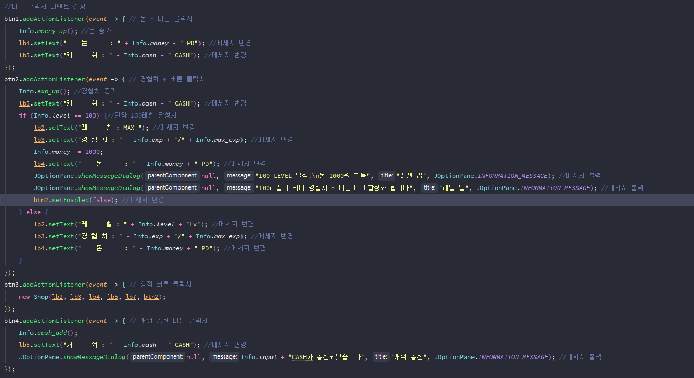
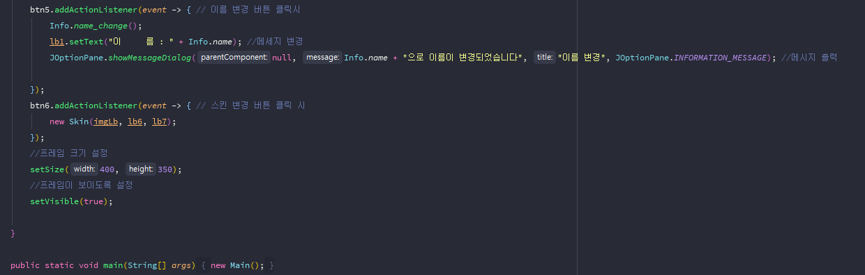
MAIN 상세설명
버튼 마다 이벤트 추가
각각 버튼마다 기능을 부여
프레임 크기를 설정

Slide 10
*** INFO ***
String으로 문자열변수 지정
Int로 변수들 지정
돈, 경험치 증가 시스템 제작
이름변경 시스템 제작
캐쉬 충전시스템
전용코드 시스템 개발
사용된 메소드
Cash_add
Name_change
exp_up
Money_UP

Slide 11
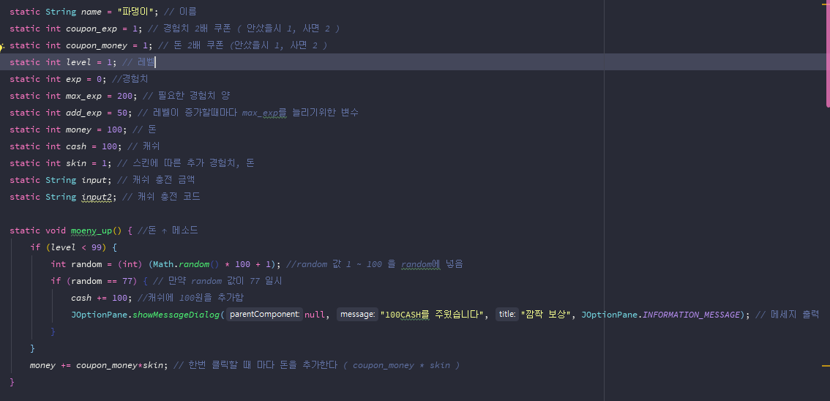
INFO 상세설명
String 으로 초기이름:파댕이 지정
Int로 쿠폰과 레벨, 경험치, 필요항경험치, 증가 셩험치, 돈, 캐쉬, 스킨 등 정의
Input 변수 2개 지정
돈을 올리는 메소드 설정
깜짝 보상 시스템 구연(PD)
1클릭에 지정된 값 만큼 돈이 추가됨

Slide 12
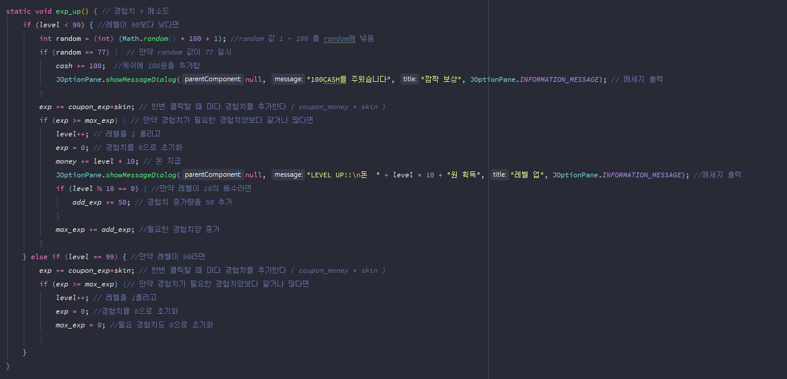
INFO 상세설명
경험치를 올리는 메소드 추가
메소드 내에 if로 조건 지정
깜짝 보상 시스템 구연(CASH)
1클릭당 지정된 경험치를 줌
레벨을 1을 올리면 exp값은 0이됨
Level이 10의 배수면 경험치가 50씩 증가됨
만약 Level이 99면 경험치와 필요 경험치도를 초기화함

Slide 13
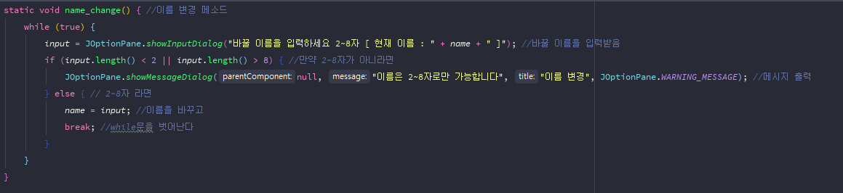
INFO 상세설명
닉네임 변경을 구연
닉네임 변경은 2~8자 사이의 글자 수만 가능 하게 구연
If사용으로 warning_message 출력과 함께 닉네임 변경창을 다시연다.
Else로 2~8자가 맞다면 이름을 바꾸고 창을 종료시킴

Slide 14
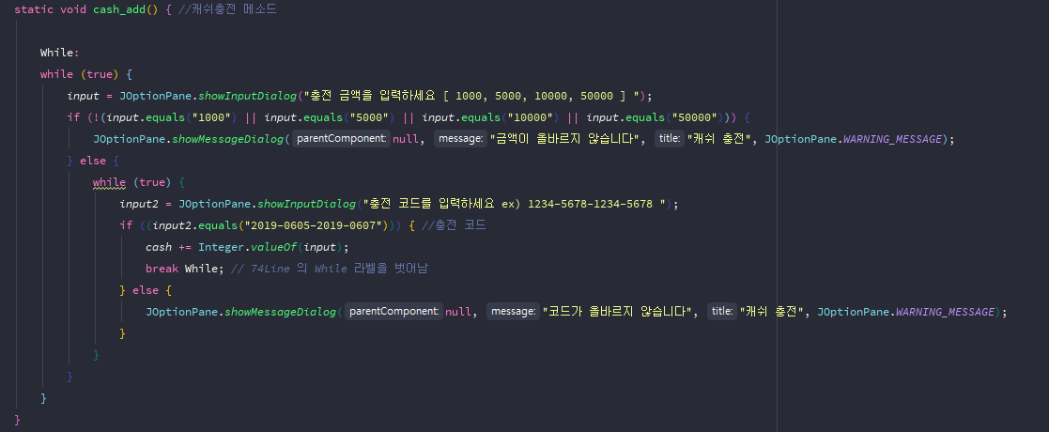
INFO 상세설명
캐쉬 충전 메소드 구연
If를 사용하여 지정된 갚이 아니면 waring_message 출력후 캐쉬충전창을 재실행
충전코드를 추가로 검사하여 지정된 충전코드가 아닐시 warning_message 출력 후 캐쉬충전 창을 재실행
위 모든 조건이 충족시 지정된 금액을 충전함

Slide 15
*** SHOP ***
Jlabel 사용
각각 맞는 이름 지정
Jbutton 사용
버튼으로 구매버튼 구연
Switch-case를 이용
스킨을 지정된 것중 1개가 나오게 랜덤박스 설정
일부 버튼은 반복구매 제어

Slide 16
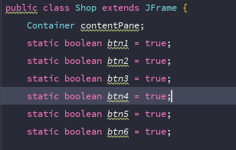
SHOP 상세설명
모든 버튼들을 활성화시킴

Slide 17
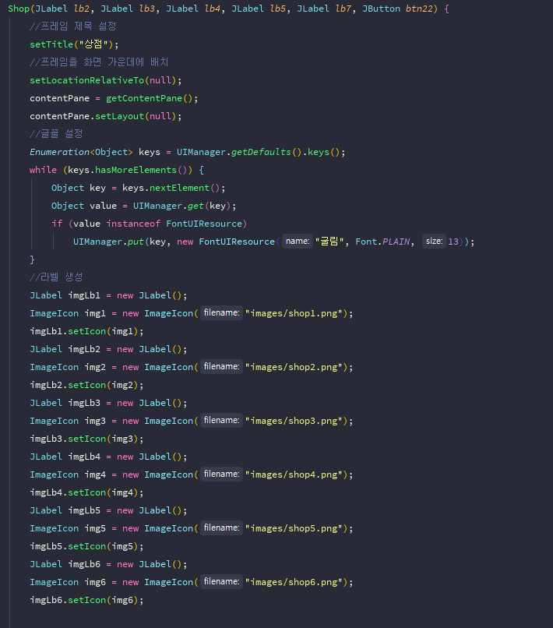
SHOP 상세설명
Shop에 필요한 기본적인 프레임과 글꼴을 설정
이후 라벨들 지정
Jlabel을 활용하여 이미지마다 이름지정

Slide 18
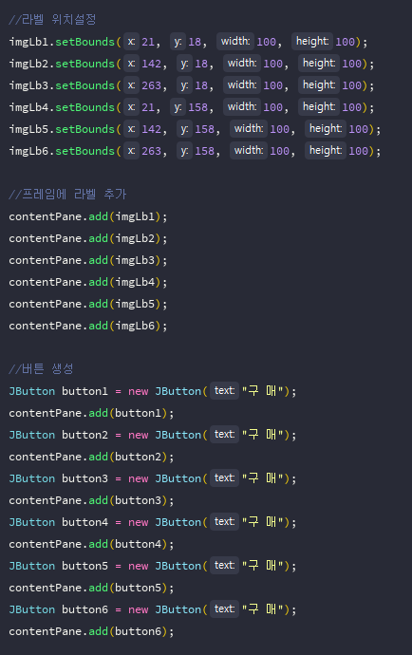
SHOP 상세설명
라벨마다 위치를 지정
상품이 들어갈 프레임에 라벨추가
라벨마다 버튼들을 생성

Slide 19
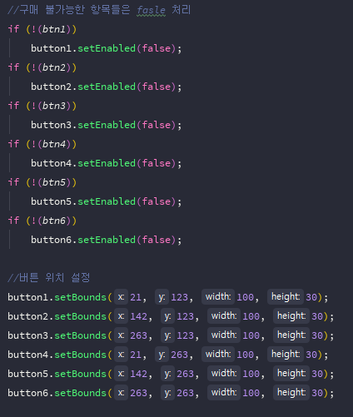
SHOP 상세설명
구매가 불가능한 항목들의
버튼을 false처리
버튼들의 위치설정

Slide 20
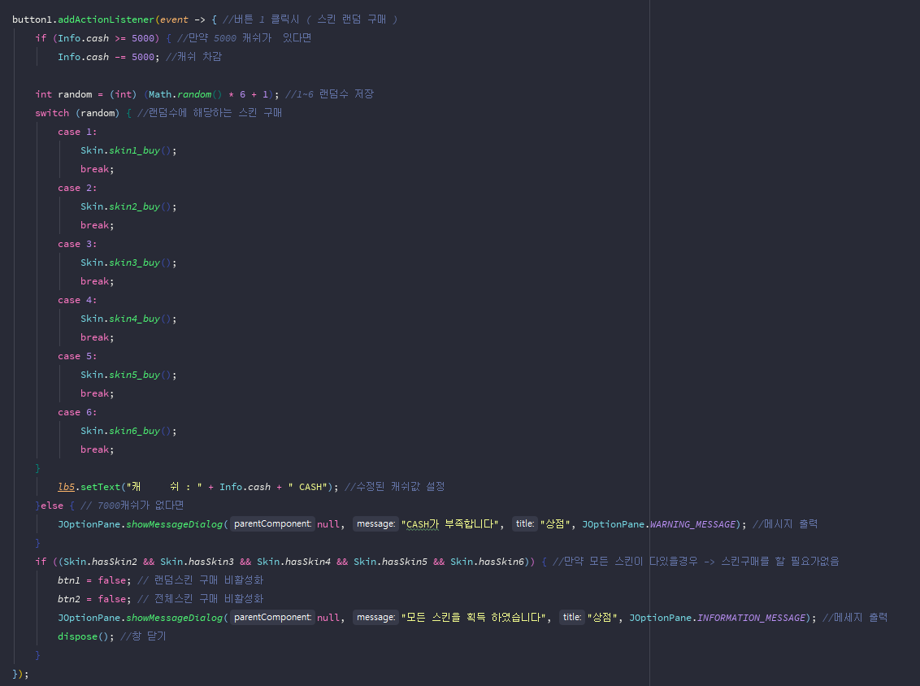
SHOP 상세설명
스킨을 랜덤으로 구매 할 수 있는 구매버튼 지정
소지금액이 5000원이상 일시 차감후 랜덤으로 1개의 스킨을 구매
캐쉬 값 수정
캐쉬 부족시 warning_message 출력
후에 스킨이 모e두 있을 시 스킨 구매를 비활성화함

Slide 21
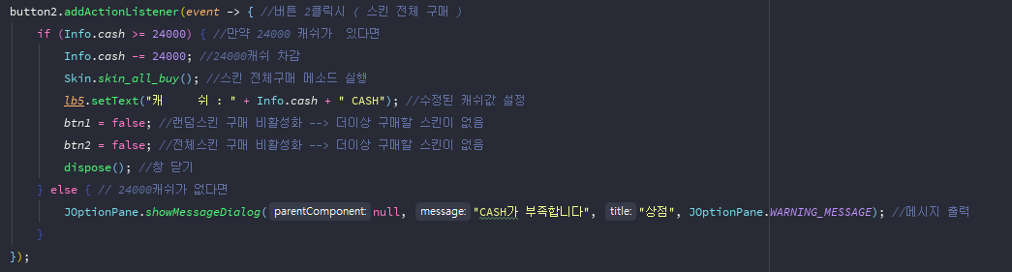
SHOP 상세설명
스킨 패키지 구연
24000원을 차감 후 소유 캐쉬값 변경
스킨을 전체 소지하고 있어 패키지 구매시 랜덤버튼과 스킨 구매버튼과 모든스킨 구매버튼 비활성화
캐쉬 부족시 warning_message출력

Slide 22
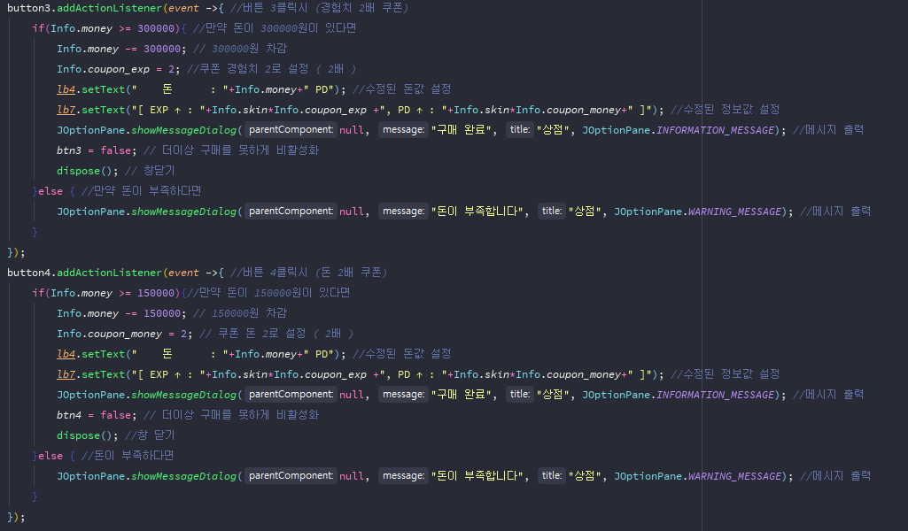
SHOP 상세설명
경험치와 돈 2배 쿠폰 구매 버튼 구연
각각 PD와 EXP 300k나 150k가 있을 시 각각의 PD ↑와 EXP ↑획득량 2배 설정
돈이 부족할 시 warning_message출력
돈이 충족할시 각각의 기능을 on시키고 상점의 창을 닫는다.

Slide 23
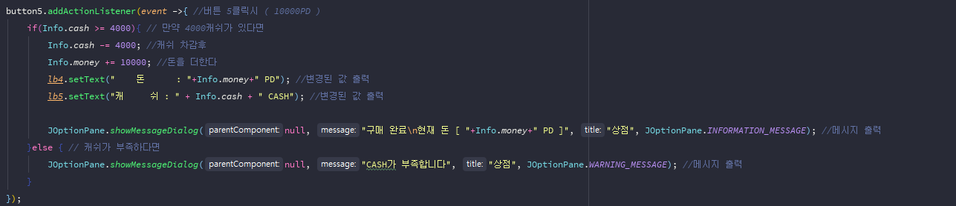
SHOP 상세설명
캐쉬로 PD를 살 수 있는 시스템 구연
캐쉬를 4000차감후 PD는 10000의 값을 추가함
구매완료가 되면 현제의 PD 값이 출력된다.
캐쉬가 부족하면 warning_message를 출력

Slide 24
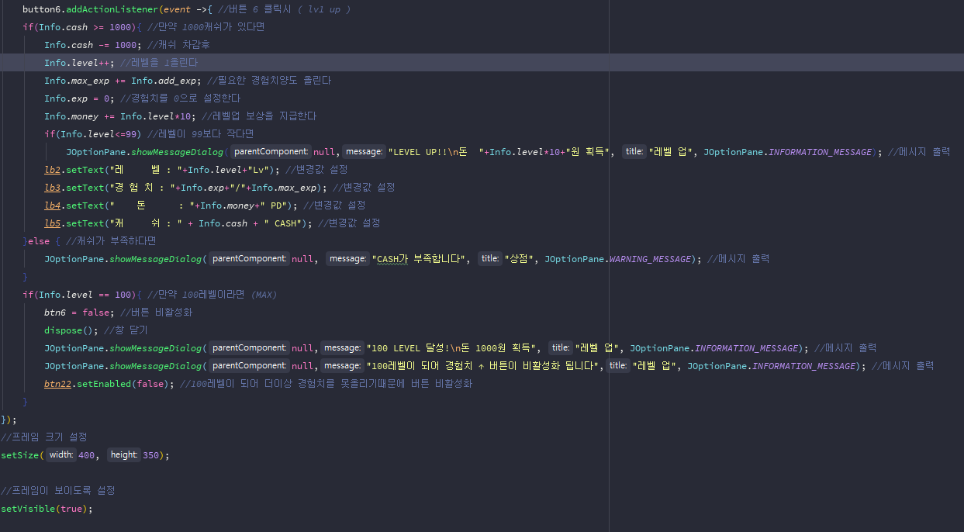
SHOP 상세설명
Lv.1 UP 시스템 구연
1000캐쉬를 차감 후 1레벨을 올림
그에 따른
필요경험치도 증가
레벨 1이 오를때마다 (10*레벨)원지급
캐쉬 부족시 warning_message출력
만랩이라면 버튼 비활성화
프레임 설정, 프레임 활성화

Slide 25
*** SKIN ***
Jlabel 사용
각각 맞는 이름 지정
Jbutton 사용
버튼으로 구매버튼 구연
Switch-case를 이용
스킨을 지정된 것중 1개가 나오게 랜덤박스 설정
일부 버튼은 반복구매 제어
사용된 메소드
Skin1_buy
Skin2_buy
Skin3_buy
Skin4_buy
Skin5_buy
Skin6_buy
Skin_all_buy

Slide 26
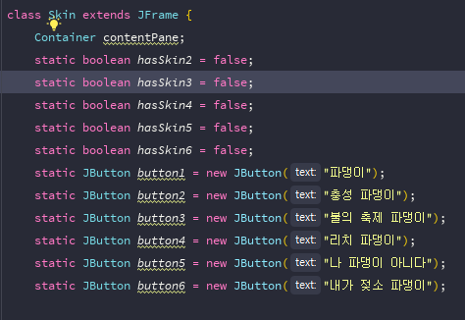
SKIN 상세설명
스킨들의 각각 hasSkin()으로 이름을 붙인다.
(하지만 기본제공 스킨 이외에는 비활성화를 한다)
각각 버튼을 만들어주고 버튼마다 이름을 부여한다.

Slide 27
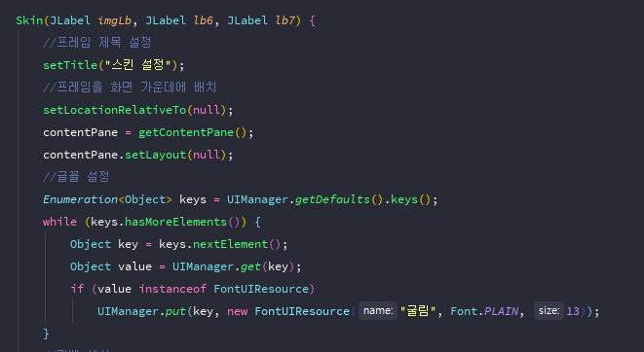
SKIN 상세설명
스킨에 프레임을 설정하여 스킨 설정창에 전반적인 구도를 잡는다.
그리고 스킨에서 쓰이는 스킨들의 글꼴을 굴림 13px로 지정한다.

Slide 28
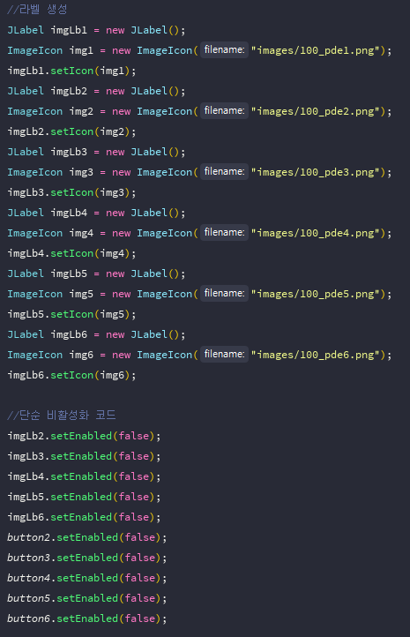
SKIN 상세설명
Jlabel로 각각의 스킨에게 img를 부여한다.
부여한 이미지Jlabel들과 Jbutton들을 비활성화 시켜준다.
(따로 활성화 시켜야하는 것들/기본스킨 X)

Slide 29
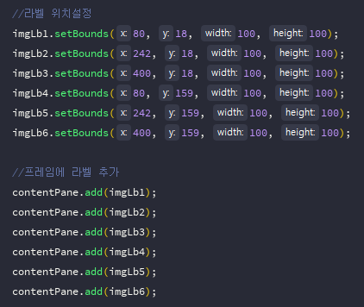
SKIN 상세설명
각각의 라벨들의 위치 지정
각프레임에 라벨들을 추가한다.

Slide 30
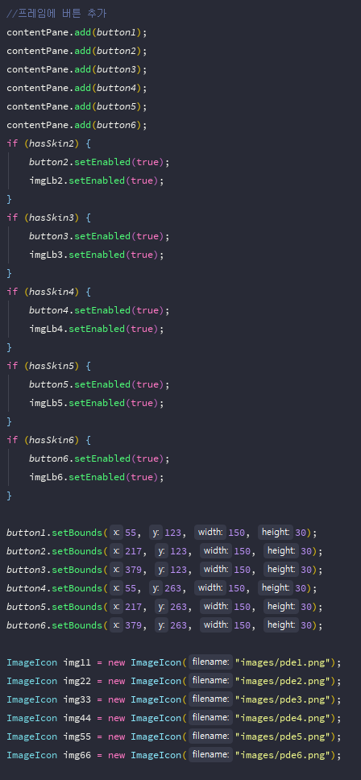
SKIN 상세설명
If를 사용하여 각 스킨들의 들어가는 이미지와 버튼을 활성화 시킴
버튼의 위치를 지정
이미지 아이콘들을 ImageIcon으로 정의하여 파댕이의 이미지들을 불러온다.

Slide 31
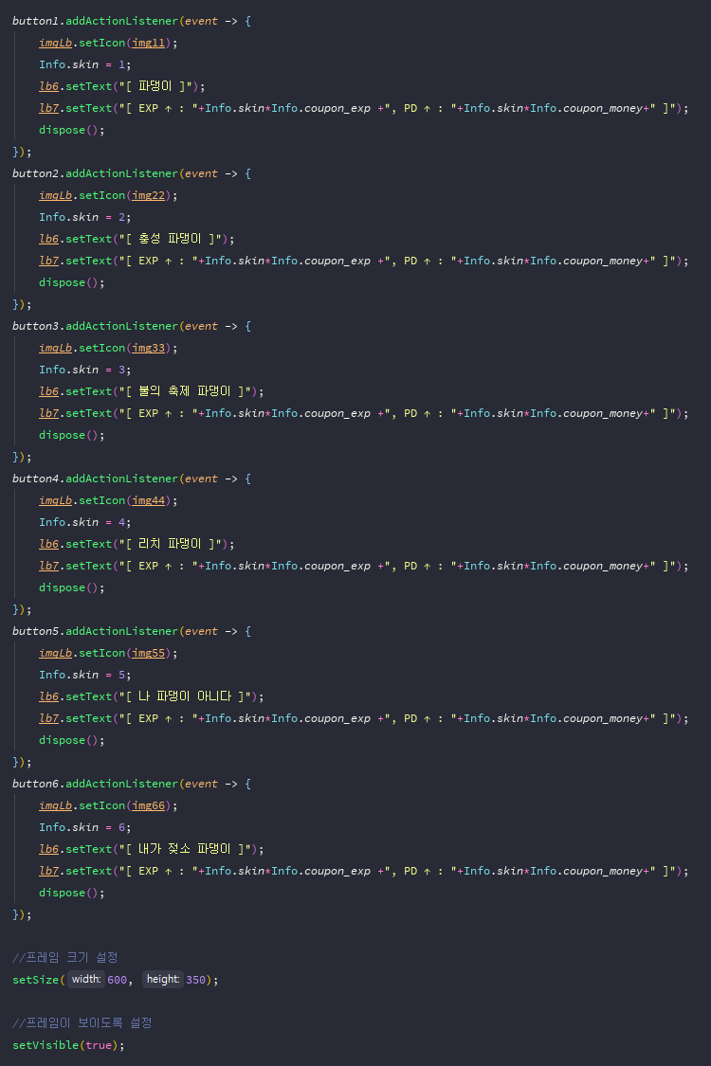
SKIN 상세설명
버튼마다 스킨들의 이름과 스킨에 따른 효과를 지정한다.
그 이후에 전체적인 프레임의 크기를 지정후 프레임을 활성화시킨다.

Slide 32
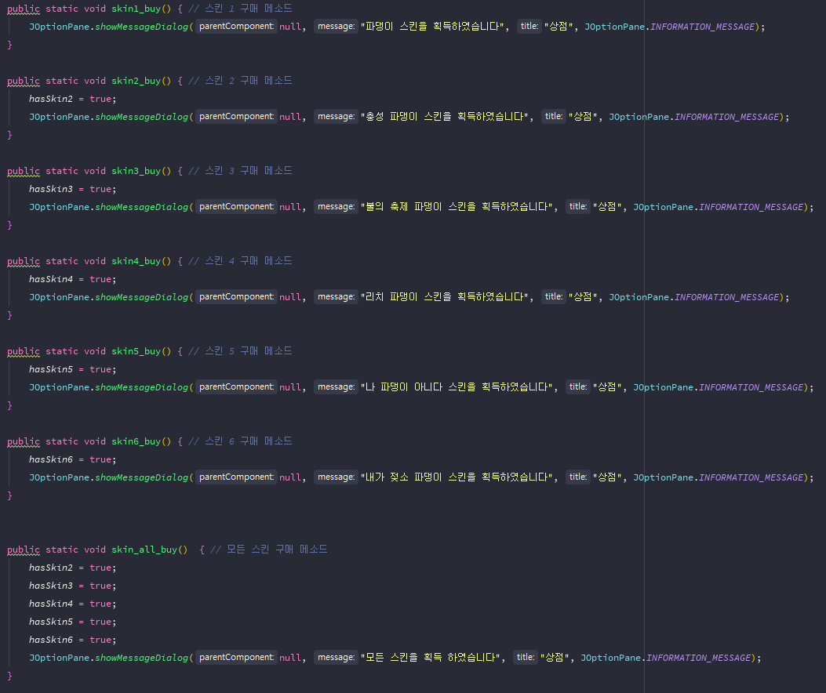
SKIN 상세설명
스킨들을 구매할 수 있는 메소드를 정의한다.(shop과 연동)
스킨을 구매하게 되면 INFORMATION_MESSAGE를 출력하게 되고, 구매한 스킨들을 unloc하게 된다.
모든스킨 구매를 할 시 hasSkin1을 제외한 모든 스킨을 unlock한다.
이후 INFORMATION_MESSAGE 출력

Slide 33
프로젝트가 가져다준 효과
팀프로젝트는 결코 쉽지는 않았다.
하지만 모두가 하나의 목표를 갖고 단합 할 수 있었다는 것이 이프로젝트에 핵심인것 같다. 그래서 최대한 서로를 배려하며 팀프로젝트에 팀원 모두가 임했다. 프로젝트를 하면서 서로의 의견을 존중하며 조금씩 맞추어가니 결국 프로젝트를 완성시키고, 누구나 언제, 어디서나 편하고 간편하게 할 수 있는 *파댕이 키우기*가 완성 되었다. 이로 인해 팀원 모두가 단합력과 배려, 상대방에 대한 의사소통력 등이 상승 하여 미래에 사회생활에 도움이 될 것 같다고 생각한다.

Slide 34

